Slide 1


MEĐUNARODNE FINANSIJE
Vježbe IX
mr Dragana Vujičić-Stefanović,
viši asistent
školska 2020/2021

Slide 2


MEĐUNARODNE FINANSIJE
Termin vježbi: utorak: 17:00-19:00h
srijeda: 17:00-19:00h
Email: dragana.vujicic-stefanovic@ef.unibl.org
Konsultacije: Kabinet br. 304, III sprat
utorak: 17:00-19:00h
srijeda 17:00 -19:00h
+ 387 51 430 052

Slide 3



Nakon praktičnih i teorijskih vježbi kroz tematske oblasti Međunarodinih finansija, studenti će biti u mogućnosti da:
Razumiju osnovne komponente međunarodnih finansija, tako da mogu da prate međunarodne finansijske tokove, probleme i krize radi donošenja kvalitetnih poslovnih odluka na mikro i makro planu.
Definišu i razumiju devizne kurseve i njihovo formiranje, odnosno teorije deviznog kursa; režime deviznih kurseva; devizno tržište; determinante deviznog kursa u kratkom i dugom roku; evoluciju međunarodnog monetarnog sistema; ekonomsku i monetarnu uniju, međunarodne finansijske institucije, međunarodno kretanje kapitala; valutne krize i špekulativne napade; probleme zaduženosti na međunarodnom nivou; ekonomske i finansijske krize; kreditiranje i osiguranje izvoznih poslova.
Kroz praktične primjere sagledaju i steknu razumijevanje međunarodnih finansija.

Slide 4
PLAN I RASPORED VJEŽBI
Седмица | Вјежба | Тип вјежбе | Тематска јединица
I | В1 | ТВ/ПВ | Уводне вјежбе. Појам девизног курса, његова улога и значај у међународном финансирању. Директно/индиректно нотирање. Девизно тржиште. Израчунавање промјене девизног курса (депресијација и апресијација код директног и индиректног нотирања).
II | В2 | ТВ/ПВ | Формирање девизних курсева, утицај промјене девизног курса на увоз и извоз. Маршал –Лернерова теорема. Форвард премија и форвард дисконт. Непокревни и покривени каматни паритет.
III | В3 | ТВ/ПВ | Врсте девизних курсева (номинални и реални девизни курс, ефективни девизни кус, фиксни и флуктуирајући девизни курс, и др.). Режими девизних курсева и немогуће тројство.
IV | В4 | ТВ/ПВ | Детерминанте нивоа девизних курсева-теорије о девизном курсу. Теорија паритета куповних снага: закон једне цијене, Big max index, апсолутна теорија ПКС, релативна теорија ПКС. Монетарна теорија детерминисања нивоа девизног курса.
V | В5 | ТВ/ПВ | Overshooting-одговор на осцилације девизних курсева на девизном тржишту. Портфолио приступ детерминисању девизног курса. Међународни монетарни систем. Монетарна унија: теорија оптималног валутног подручја.
VI |  |  | Први колоквијум (19.12.2020)
VII | В6 | ТВ/ПВ | Европска монетарна унија.
VIII | В7 | ТВ/ПВ | Међународно тржиште капитала:облици међународног кретања капитала и савремене тенденције. Евротржиште.
 |  |  | Државни празник
IX | В8 | ТВ/ПВ | Свјетска банка и њене афилијације.
X | В9 | ТВ/ПВ | Проблем међународне задужености и дужничке кризе. Презентације семинарских радова.
XI | В10 | ТВ/ПВ | Валутне кризе и шпекулативни напади. Улога ММФ-а у рјешавању проблема дужничких криза. Презентације семинарских радова.
XII |  | ТВ/ПВ | Други колоквијум (06.02.2021.)

Slide 5

MEĐUNARODNE FINANSIJE
Vježbe IX
_________________________________
Međunarodno tržište kapitala, oblici međunarodnog kretanja kapitala i savremene tendncije.
mr Dragana-Vujičić Stefanović,
Viši asistent

Slide 6

Međunarodno kretanje kapitala- Osnovni motivi izvoza kapitala
Osnovni pokretač izvoza kapitala
Izvoz kapitala je potrebno posmatrati ne izolovano, nego sa stanovišta njegovih efekata na poslovanje cijele firme, ili čak i nacionalne privrede – i to na dug rok.
Osnovni motivi izvoza kapitala
1.
Ostvarenje većeg profita ili nekog drugog oblika prihoda od uloženog kapitala (kamata, dividenda...)
2.
Niže cijene sirovina i energije
3.
Jefitnija radna snaga

Slide 7
Međunarodno kretanje kapitala- Osnovni motivi izvoza kapitala
4.
Potreba da se kompletira proizvodni proces sa ciljem da proizvodnja bude manje zavisna od proizvodnih faktora, od neizvjesnosti na tržištu i poremećaja u izvorima snadbjevanja
5.
Proširenje tržišta (u inostrantvu). Mogućnosti koje se otvaraju prilagođavanje proizvodnje zahtjevima, potrebama i ukusu loklanih potrošača.
Karakteristike pojedinih proizvoda ili visoki transportni troškovi neminovno zahtjevaju izvoz kapitala. (pogon za proizvodnju na licu mjesta, ekonomija obima, snižavanje troškova po jedinici proizvoda i dr.)
6.
Potreba da se poveća plasman kapitalnih dobara (mašina, opreme, brodova i sl. ) dovodi do toga da se odobravaju krediti stranim kupcima – oblik izvoz kapitala.
7.
Izbjegavanje plaćanja carina i drugih uvoznih dažbina (strani proizvođači često kroz izvoz kapitala grade fabrike unutar „carinskog zida“
8.
Obezbjeđivanje političkog uticaja u nekoj zemlji

Slide 8
Međunarodno kretanje kapitala- Vrste i oblici izvoza kapitala
Prema izvorima iz kojih potiču sredstva
Izvoz privatnog kapitala:
Kapital pojedinca
Kapital privatnih preduzeća
Akcionarskih društava
Poslovnih banaka
Sl.nevladinih organizacija
Izvoz javnog kapitala:
Kapital državnih institucija
Kapital centralnih banaka
Kapital međunaorodnih organizacija (IBRD, IMF, IDA, IFC, regionalne banke za razvoj..)
Sa aspekta interesa izvoza kapitala
Autonomni tokovi kapitala:
(ekonomski interesi neposrednih aktera: poslovnih banaka, preduzeća, pojedinaca – bez obzira na stanje platnog bilansa)
Kompenzatorni (izravnavajući) tokovi kapitala:
(državni organi se zadužuju –obezbjeđivanje priliva kapitala u zemlju sa namjerom da se osigura pokriće deficita platnog bilansa )

Slide 9
Međunarodno kretanje kapitala- Vrste i oblici izvoza kapitala
Prema ročnosti tokovi kapitala:
Kratkoročni
(do 1 /3 godine)
Srednjoročni
(do 3-5/8 godina)
Dugoročni
(8/10 godina i više )
Tekuće poslovanje
Investicione svrhe
Prema obliku tokovi kapitala:
U novčanom obliku
U obliku ralnog transfera
Prema namjeni t.i kapitala (međunarodne fin.organizacije IBRD, IDA i dr):
Opšterazvojne zajmove
Projektni zajmovi

Slide 10
Međunarodno kretanje kapitala- Vrste i oblici izvoza kapitala
Prema uticaju vlasnika kapitala na korišćenje plasiranih sredstava
Portfolio investicije:
Ulaganja kapitala posredstvom raznih vrsta HOV
Tipičan primjer PI: emitovanje i plasman obveznica
Država, drž.institucije, banke, preduzeća, u cilju prikupljanja sredstava emituju obveznice koje plasiraju na fin.tržištu
Vlasnici kapitala kupovinom obveznica stiču pravo da u određenom roku dobiju nazad uložena sredstva
Kamatna stopa (fiksna, varijabilna)
Vlasnici kapitala ne mogu utivati na način upotrebe kapitala
Direktne investicije:
Vlasnik zadržava punu kontrolu ( odlučuje gde će uložiti K, kako će organizovati proizvodnju, brine o plasmanu gotovih proizvoda, o fin.rezultatima poslovanja isl).
Veličina profita nije unaprijed poznata (zavisi od uspješnosti upotrebe uloženih sredstava)
U slučaju loše upotrebe kapitala, posledice snosi stranac koji je uložio sredstava

Slide 11
Međunarodno kretanje kapitala- Efekti uvoza i izvoza kapitala
Pozitivni efekti na zemlju uvoznicu
+
1. Uvoz kapitala → uvoz dodajne akumulacije iz inostranstva →čime se stvaraju mogućnosti da investicije budu veće od domaće akumulacije
+ povećanje stope privrednog rasta
+ efikasnije korišćenje postojećih domaćih resursa
2. Povećana investiciona ulaganja omogućavaju porast zaposlenosti
U slučaju direktnih investicija strani vlasnik se stara o obuci kadrova, čime se poboljšava kvalifikaciona struktura radne snage. Stečena iskustva se posredno ili neposredno prenose na druge djelove privrede.
3. Veliki uticaj izvoza kapitala na trgovinski bilans.
Međunarodno kretanje kapitala se može javiti kao zamjena za međunarodno kretanje robe: umjesto transfera rezultata proizvodnje dolazi do transfera faktora proizvodnje.
Ako je strani kapital uložen u proizvodnju sirovina, obično ima više izgleda da se poveća izvoz.
Efekti uvoza kapitala mogu se ispoljavati kroz povećanje produktivnosti.

Slide 12
Međunarodno kretanje kapitala- Efekti uvoza i izvoza kapitala
+
4. Uvoz kapitala → finansiranje deficita platnog bilansa →čime privreda dobija više vremena za potrebna prilagođavanja u cilju obezbjeđenja spoljne ravnoteže.
5. Uvoz kapitala → bolja snabdjevenost domaćeg tržišta (i u pogledu količine i u pogledu asortimana).
Jačanje konkurencije →podstiče proizvođače na unapredjenje proizvodnje i snižavanje troškova , čime se povećavaju i šance za izvoz.
6. Povećanjem proizvodnje u zemlji uz angažovanje stranog kapitala → rastu prihodi budžeta kroz porast poreza (olakšava finansiranje opšte i zajedničke potrošnje građana).
7. Kroz direktne investicije obezbjeđuje se prenos nove tehnologije, što dovodi do unapredjenja i u drugim sektorima privrede.
8. Efekti ugledanja – uspješno poslovanje preduzeća gdje je angažovan strani kapital podstiče i druge da unapredjuju proizvodnju, poboljšavaju organizaciju i dr.

Slide 13
Međunarodno kretanje kapitala- Efekti uvoza i izvoza kapitala
Negativni efekti na zemlju uvoznicu
-
1. Privreda se razvija prema potrebama i interesima stranaca, ne vodi se računa o nacionalnim ciljevima ekonomskog i društvenog razvoja:
- moguće disproporcije u razvoju pojedinih grana,
- dualna privreda,
- pretjerana jednostrana zavisnost od inostranstva.
2. Strani kapital iscrpljuje domaće prirordne resurse (prekomjerno iskorišćavanje neobnovljivih resursa – rude, nafta ili sporo obnovljivih resursa –šume), može ugroziti budući razvoj nacionalne privrede.
3. Plaćanjem kamata i transferom profita odliva se u inostranstvo dio domaće akumulacije, odnosno dio nacionalnog dohodka.
4. Pod uticajem stranog kapitala, dio domaće akumulacije odlazi u neesencijalne sektore privrede (npr. fabrika coca cole).

Slide 14
Međunarodno kretanje kapitala- Efekti uvoza i izvoza kapitala
-
5. Strani kapital koristi domaću infrastrukturu u čijem stvaranju nije učestvovao.
6. Povećava se tehnološka zavisnost od inostranstva.
7. Pod uticajem stranaca formira se model potrošnje koji ne odgovara nivou razvijenosti date zemlje i stvarnim potrebama stanovništva.
8.Podvajanja radničke klase, obzirom da je jedan broj radnika angažovan u preduzećima koja su pod kontrolom stranaca.
9. Ugrožavanje nacionalnog suvjereniteta – kako ekonomskog tako i političkog. Stranci dolaze do informacija o stanju i problemima date privrede te mogu isto zloupotrebiti. U nekim slučajevima se dobijanje određenih kredita uslovljavanja prihvatanjem određene ekonomske politike.

Slide 15
Međunarodno kretanje kapitala- Efekti uvoza i izvoza kapitala
Efekti na zemlju izvoznicu
1. Najvažniji + efekat izvoza kapitala za zemlju izvoznicu ogleda se u tome što dolazi do priliva profita, kamata od plasiranog kapitala.
Ne unosi se uvijek cijeli iznos profita u zemlju (dio se reinvestira – ali i nakon reinvestiranja on ponovo doprinosi porastu prihoda u budućnosti, troši u inostranstvu, zadržava u stranim bankama i sl.), ali suštinski ostaje na raspolaganju domaćim vlasnicima kapitala.
2. Domaći kapital u inostranstvu doprinosi boljem funkcionisanju nacionalne privrede. Iz fabrika u inostranstvu obezbjeđuju se deficitarne sirovine, i gotovi proizvodi, osigurava se nabavka po povoljnijim uslovima i sl.
3. Širi se tržište za plasman sopstvenih proizvoda, što omogućava korišćenje ekonomije obima i povećanje konkurentnosti domaćih proizvođača na svjetskom tržištu.

Slide 16
Međunarodno kretanje kapitala- Efekti uvoza i izvoza kapitala
Efekti na zemlju izvoznicu
4. U vrijeme povećane nezaposlenosti radnički sindikati dižu glas protiv izvoza kapitala odnosno „izvoza radnih mjesta“. S druge strane, bez investicija u inostranstvu koje stimulativno djeluju na domaću proizvodnju i izvoz bilo bi još više nezaposlenih. (prema jednoj američkoj studiji prema pesimističkoj procjeni bilo bi manje 1.300.000 radnih mjesta a prema realističkoj 500.000 radnih mjesta).
5. Izvozom kapitala obezbjeđuje se politički uticaj na zemlju uvoznicu.
6. Do ispoljavanja negativnih efekata izvoza kapitala može doći ako su ciljevi vlasnika izvoza kapitala u konfliktu sa ciljevima nacionalne privrede u cjelini. Vlasnik kapitala motivisan većim profitom ulagaće u inostranstvu kada je kapital neophodan za ulaganja u zemlji, za povećanje zaposlenosti.
5. Negativnim efektom za zemlju izvonicu može se smatrati to što se iz zemlje iznosi tehnologija, čime se narušava tehnološki monopol.

Slide 17
Međunarodno kretanje kapitala- Državna intervencija na sektoru uvoza i izvoza kapitala
Pri oblikovanju režima uvoza i izvoza kapitala treba uzeti u obzir sledeće:
Efekte na nacionalni ekonomski i politički suvjerenitet
Doprinos ostvarenju nacionalnih ciljeva društvenog i ekonomskog razvoja
Snabdjevenost proizvodnim faktorima, njihovu količinu, kvalitet i komplementarnost,
Dostignuti nivo razvijenosti nacionalne privrede, tempo razvoja i faza razvoja u kojoj se nalazi u datom momentu,
Razuđenost i usklađenost strukture nacionalne privrede,
Stanje u platnom bilansu –trenutnu situaciju i dugoročne tendencije,
Mogućnost efikasnog angažovanja domaćeg kapitala u zemlji u poređenju sa njegocima plasmanom u inostranstvu,
Mogućnost mobilisanja kapitala iz domaćih izvora, umjesto uvoza kapitala iz inostranstva i ekonomski efekti ove supstitucije,
Očekivane promjene u razvoju i strukturi domaće i svjetske privrede, efekte ovih promjena i uticaj na međunarodno tržište kapitala,
Moguće reakcije drugih zemalja,
Obaveze zemlje koje proističu iz poptisanih međunarodnih i međudržavnih ugovora.

Slide 18
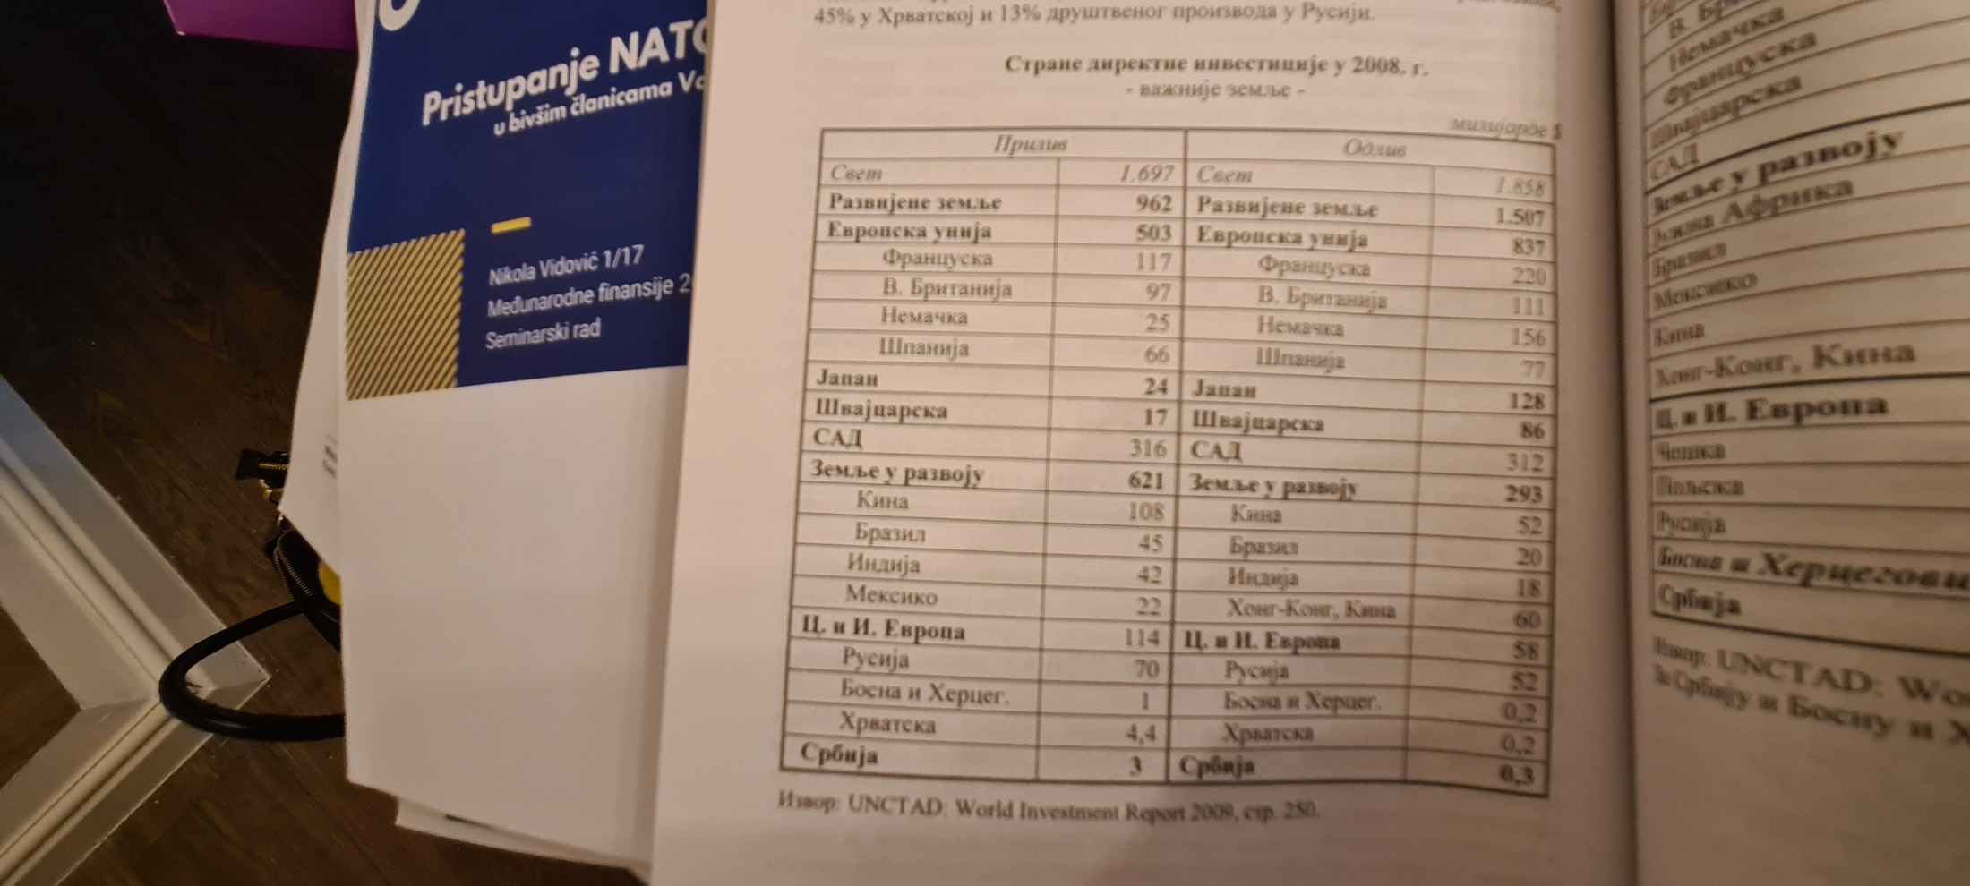
Međunarodno kretanje kapitala-pregled stranih direktnih investicija

Slide 19
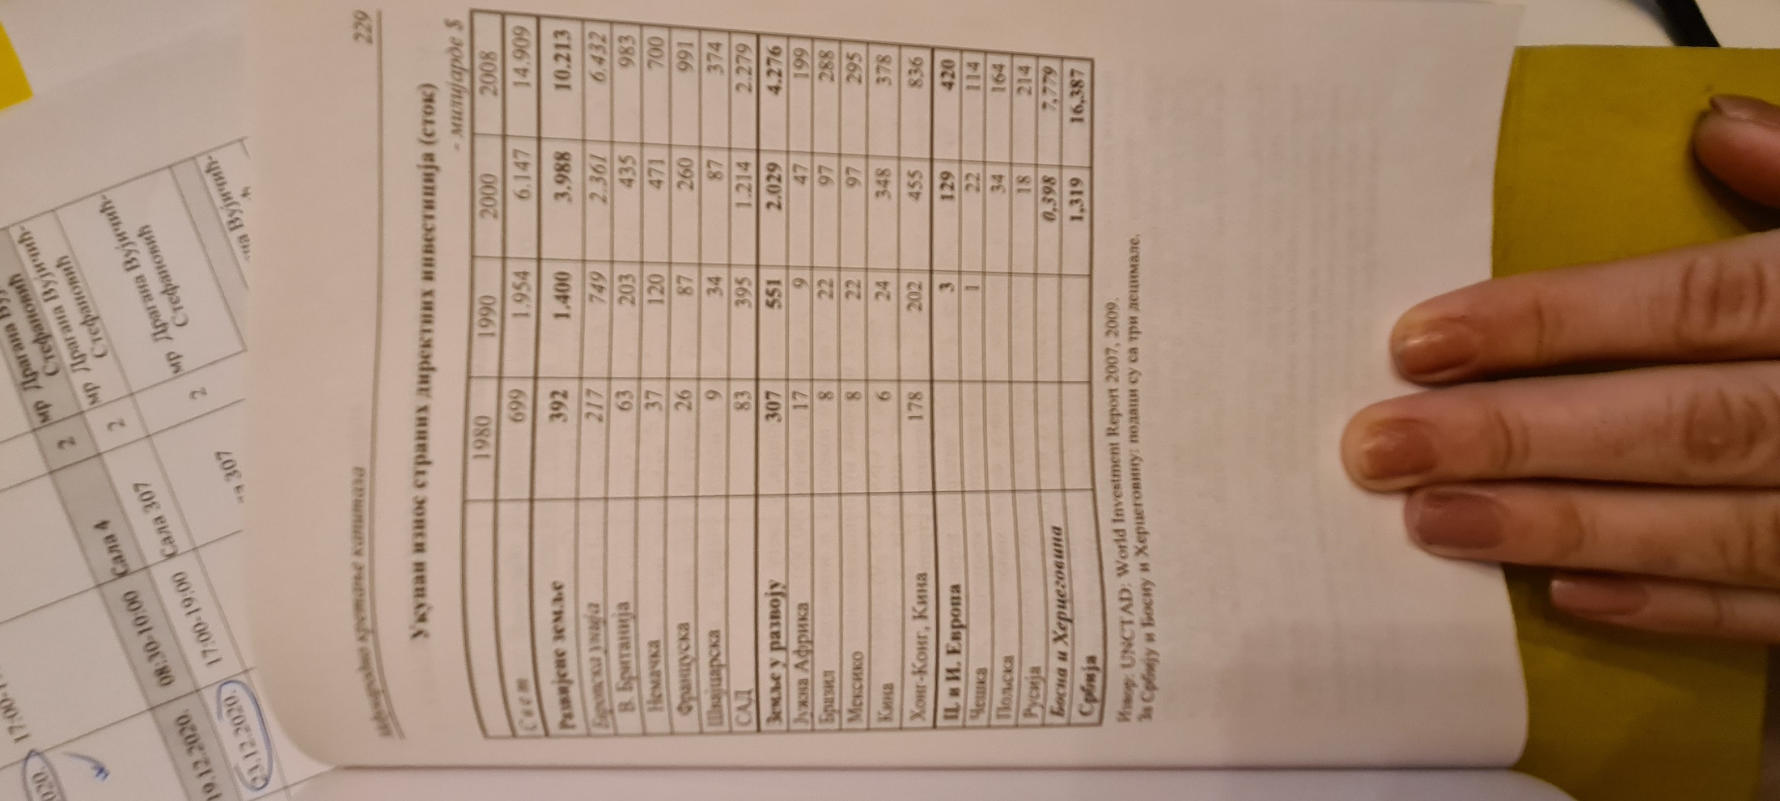
Međunarodno kretanje kapitala-pregled stranih direktnih investicija

Slide 20
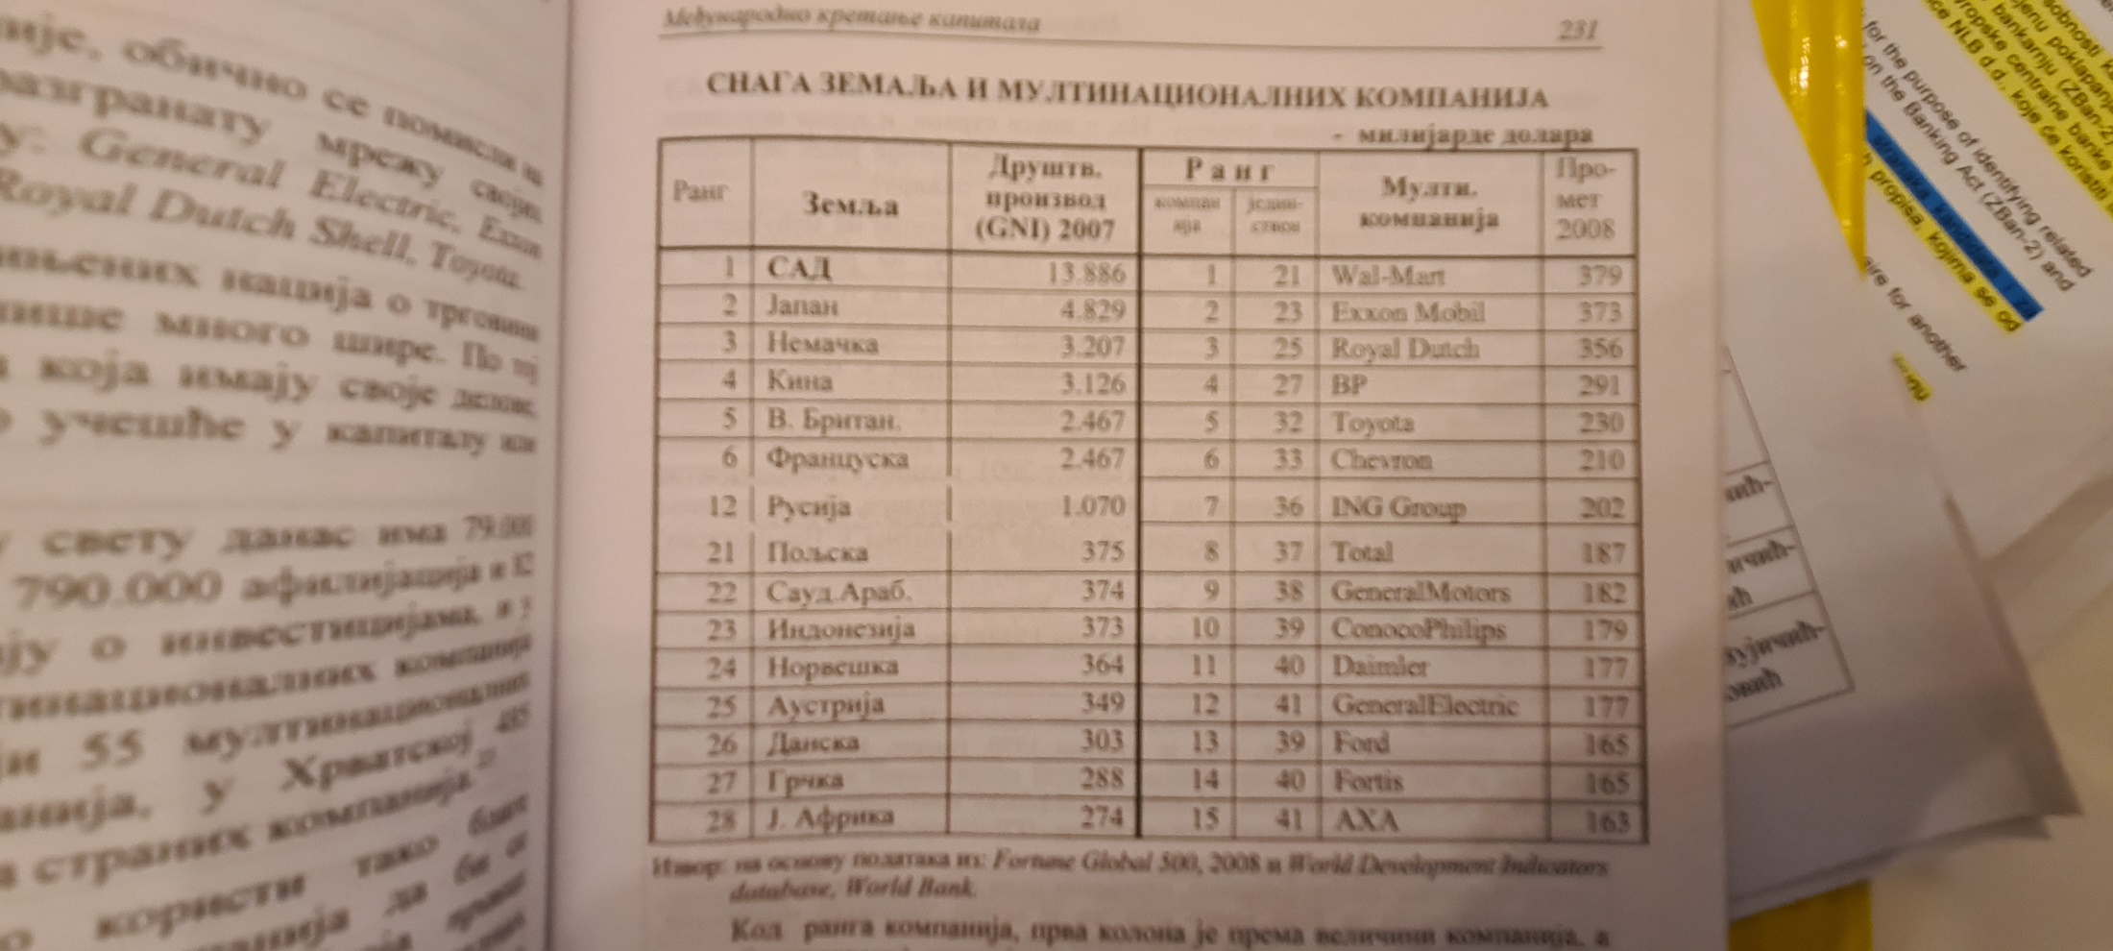
Međunarodno kretanje kapitala-pregled stranih direktnih investicija

Slide 21
Hvala na pažnji.

